Slide 1
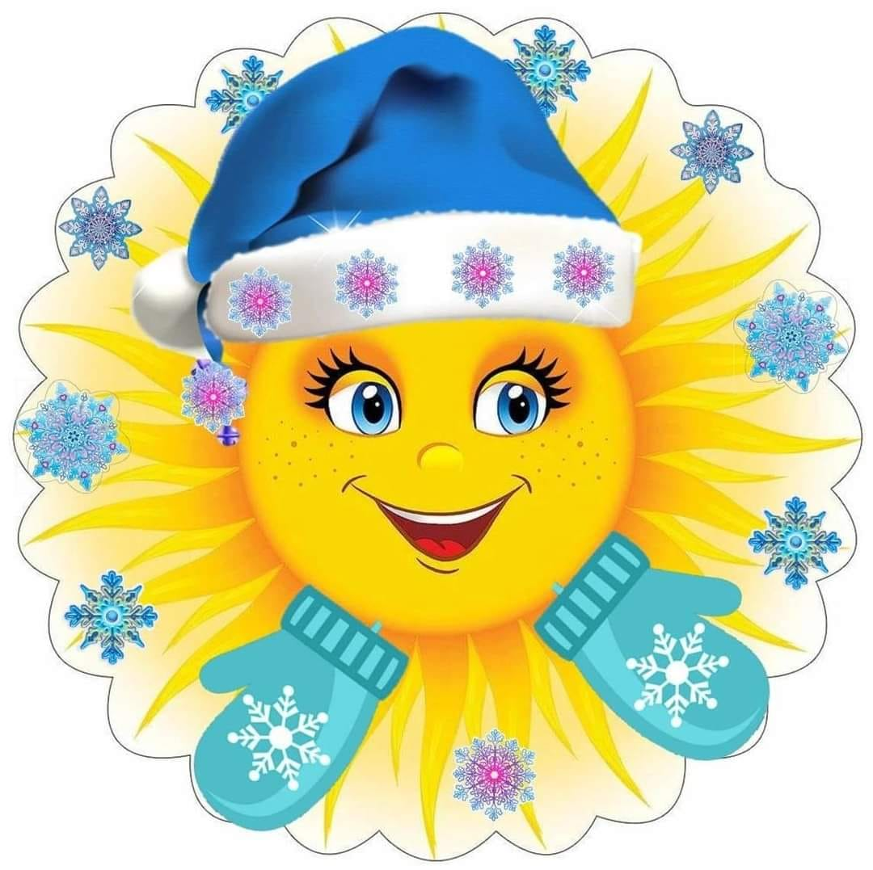
Навчання грамоти
Читання
Букварний період
Урок 57
Закріплення вміння читати. Новорічний квест «В ліс за ялинкою».

Slide 2
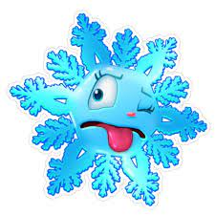
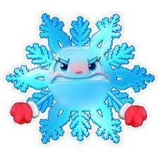
Налаштування на урок
Я впораюсь
Я втомлюсь
Очікую на успіх!
Маю гарний настрій
Мені все байдуже

Slide 3
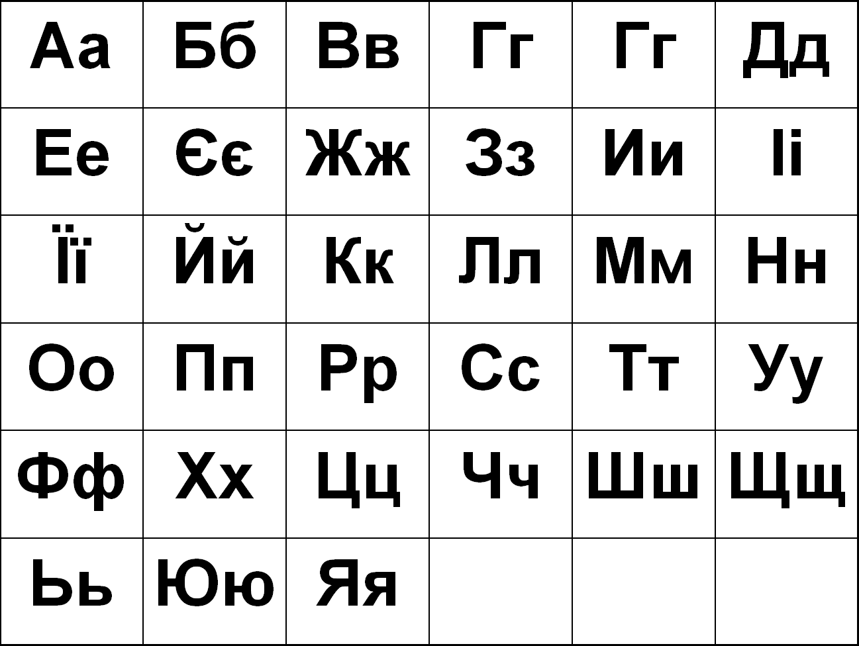

Slide 4
Повідомлення теми уроку
Сьогодні на уроці читання ми проведемо новорічний квест «За ялинкою», в якому удосконалимо вміння читати, відгадувати загадки, працювати з прочитаним твором.

Slide 5
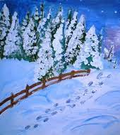
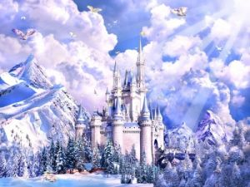
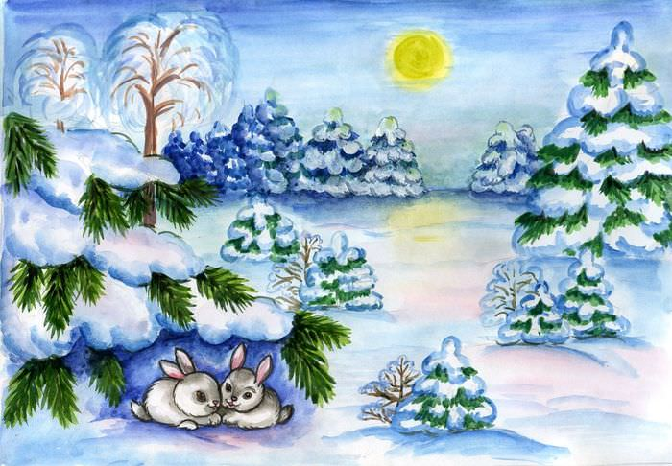
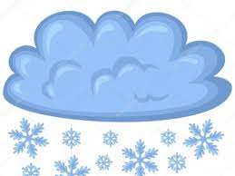
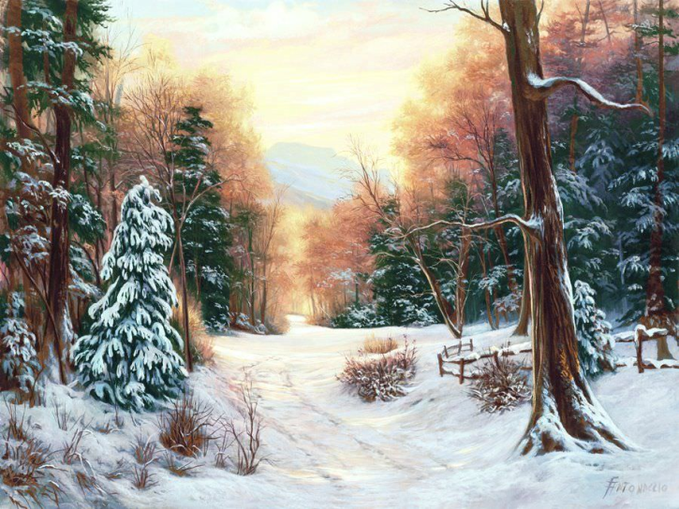
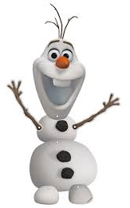
Карта випробувань «За ялинкою в ліс»
Галявина лісовика
Впізнай сліди
Дорога в ліс за ялинкою
Замок Снігової королеви
Стоянка Олафа
Чаклунка Зима

Slide 6
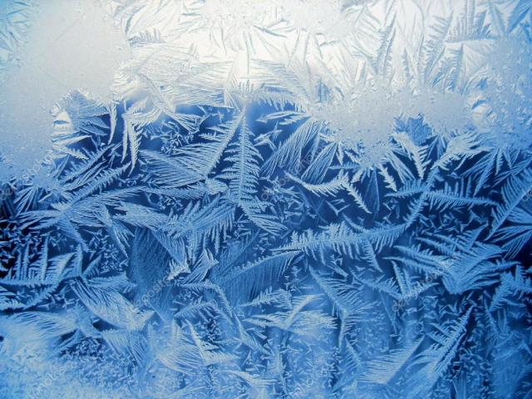
Дорога в ліс за ялинкою
Відгадай загадки. Назви звуки в словах-відгадках
Росте вона додолу головою,
Росте вона холодною зимою,
А тільки сонечко засяє,
Вона заплаче і зникає.
В небі хмарка пролетіла, Білий пух розсипала. Він на землю міцно ліг, Називають його…
Хто малюнок на вікні уночі зробив мені?
Бурулька
Сніг
Мороз

Slide 7
Впізнай сліди на снігу
Відгадай тварин, переставляючи склади в словах
АНОРОВ
ВОРОНА
КАБІЛ
БІЛКА
Поміркуй, яка тварина може бути зайвою серед інших.
Поясни чому
КАЗАЙ
ЗАЙКА
СОБАКА
КАСОБА
КОЗУЛЯ
ЛЯЗУКО

Slide 8
Замок Снігової Королеви
Прочитай слова. Який предмет може виконувати ці дії? Склади речення зі
словами
Прочитай піраміду слів. Чим вона цікава? Яке слово відповідає на питання ЯКА?
Па-дав
си-пав
ле-тів
за-мі-тав
по-кри-вав
при-кра-сив
сніг
сні-ги
сні-гур
сні-го-ва
сні-го-вик

Slide 9
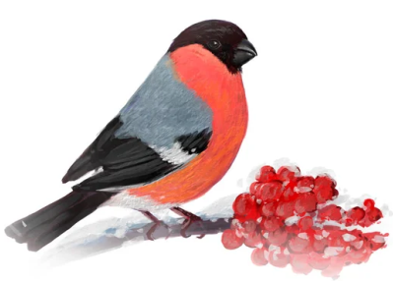
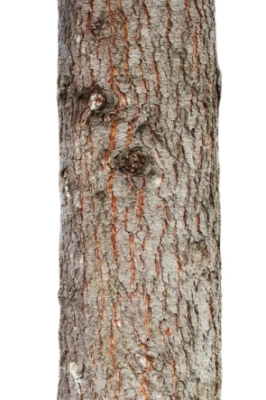
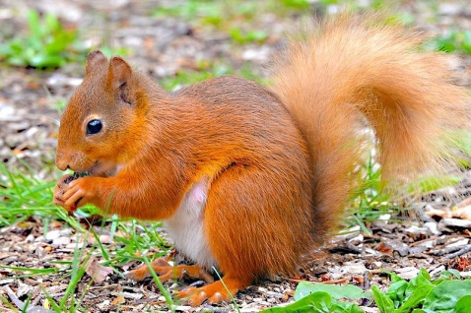
Галявина лісовика
Додай останнє слово в реченні
Взимку прилетів …
снігур.
Дятел довго довбив …
стовбур.
шишка.
Із сосни упала …
У дупло стрибнула …
білка.
Надрукуй перше речення в зошиті. Поділи всі слова в ньому на склади.

Slide 10
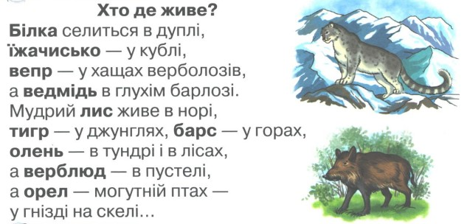
Стоянка Олафа
Послухай вірш Олега Орача
Назви тварин, яких зображено на малюнках.
Вибери серед тварин у вірші тих, які водяться в лісах.
Назви тварин, в назві яких 1 склад, два склади.

Slide 11
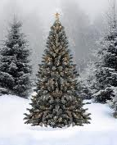
Чаклунка Зима
мороз
прикраси
диво
кульки
Новий рік
гірлянда

Slide 12
Лісова красуня
Прочитай вірш.
Про кого він?
Вона зелена і пухнаста, Весела, радісна й срібляста, Ялинка вогниками грає, З Новим Роком всіх вітає. З лісу вона довго йшла, Подарунки всім несла. Їй раді пташки і звірята, Дорослі раді і малята.
Знайди і прочитай:
- яка ялинка?
- Які дії вона виконує?
- Хто радий ялинці?

Slide 13
Вправа «Мікрофон»
Які із запропонованих завдань були для тебе найцікавішими? Чому?
Які із запропонованих завдань були складними
для тебе? Чому?

Slide 14
Рефлексія. Оціни свою роботу сніжинкою
Я з усім впорався!
Я втомився
Відчув успіх!
Все було легко та просто!
Було складно та незрозуміло

